Slide 1
머신러닝 시작하기
기초 다지기 - 1

Slide 2
Perceptron(퍼셉트론)
1957 년 Frank Rosenblatt 이 Cornell Aeronautical Lab에서 개발했다. 그것은 한개 이상의 층 (layer) 을 가진 인공 신경세포 (Neuron) 으로 구성된다. 입력은 일련의 가중치를 통해 출력으로 직접 전달된다.

Slide 3
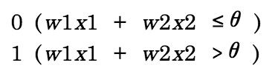
입력이 2개인 퍼셉트론
x1과 x2 는 입력 신호
w1과 w2는 가중치
y는 출력.
*theta는 임계값
x1
w1
y
w2
x2
y =
단층 퍼셉트론
Notes:
그림의 원은 뉴런 또는 노드라고 부릅니다. (뉴런, 전기 신호)
입력 신호가 뉴런으로 보내질때는 고유한 가중치가 곱해지고, 뉴런에서 보내온 신호의 총 합이 정해진 한계를 넘어설때 1을 출력합니다.
(“이것을 활성화한다"라고 표현하기도 함) 여기서 한계값을 임계값이라고 하고, theta로 표현하고 있음.
가중치는 전류에서 말하는 저항에 해당하는데, 저항은 높을 수록 전류가 흐르기 힘들어지는 반면, 퍼셉트론의 가중치는 그 값이 클수록 강한 신호를 흘려보냅니다.
의미는 반대지만, 신호가 얼마나 잘 흐르게 하느냐를 통제한다는 점에 공통점이 있습니다. weight의 앞 글자를 따서 w로 씁니다.
theta는 임계값을 표현하고 있는데, 수학이나 물리학에서 미지의 각도를 나타낼때 사용합니다.

Slide 4

가중치와 임계값, 편향
theta -> bias(기울기, 편향)
y =
y =
case1 w1, w2, b : 0.5, 0.5, -0.7
case2 : -0.5, -0.5, 0.7
case3 : 0.5, 0.5, -0.2
Case
Notes:
theta로 표현하는게 직관적이지만, 앞으로를 위해서 -b로 대체. b는 편향을 뜻하는 bias를 뜻해요.
퍼셉트론은 입력 신호에 가중치를 곱한 값과 편향을 합하여, 그 값이 0을 넘으면 1을 출력하고, 그렇지 않으면 0을 출력합니다.
and, nand, or
가중치와 편향이 매개변수라고 하는데, 여기서 매개변수 값을 정하는 것은 컴퓨터가 아니라 인간입니다. 기계학습 문제는 이 매개변수의 값을 정하는 작업을 컴퓨터가 자동으로 정하도록 합니다.
사람은 퍼셉트론의 구조를 고민하고 컴퓨터에 학습할 데이터를 주는 일을 합니다.

Slide 5
AND 파이썬 코드
def AND(x1, x2):
x = np.array([x1, x2])
w = np.array([0.5, 0.5])
b = -0.7
tmp = np.sum(w*x) + b
if tmp <= 0:
return 0
else:
return 1
y =
Notes:
AND 퍼셉트론을 파이썬 코드로 표현한 겁니다.
numpy는 파이썬으로 수학을 다룰때 많이 사용되는데, 여기선 행렬끼리의 곱을 위해서 사용하고 있다.
뒤에서 다른 기능도 언급한다.
웨이트와 바이어스를 적절하게 설정해서 AND 퍼셉트론 코드가 됐습니다.

Slide 6
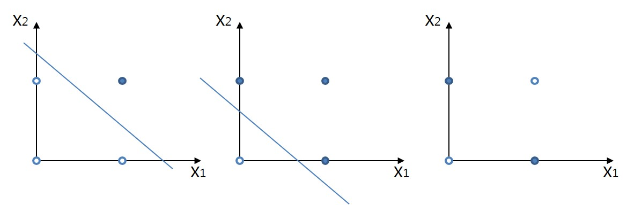
퍼셉트론의 시각화
XOR 문제, 직선(선형), 곡선(비선형)
Notes:
직선 하나로는 XOR를 구분할 수 없는 문제점.
퍼셉트론은 직선 하나로 나눈 영역만 표현할 수 있다는 한계가 있어요.
직선으로는 안되요. 곡선으로 하면 가능하죠 . 이렇게
덧붙여서 방금 표현한 곡선의 영역을 비선형영역이라고 하고, 직선의 영역을 비선형 영역이라고 해요. 선형, 비선형은 기계학습 분야에서 자주 쓰이는 말

Slide 7
다층 퍼셉트론
(Multi-layer perceptron)
층을 쌓는 것.

Slide 8
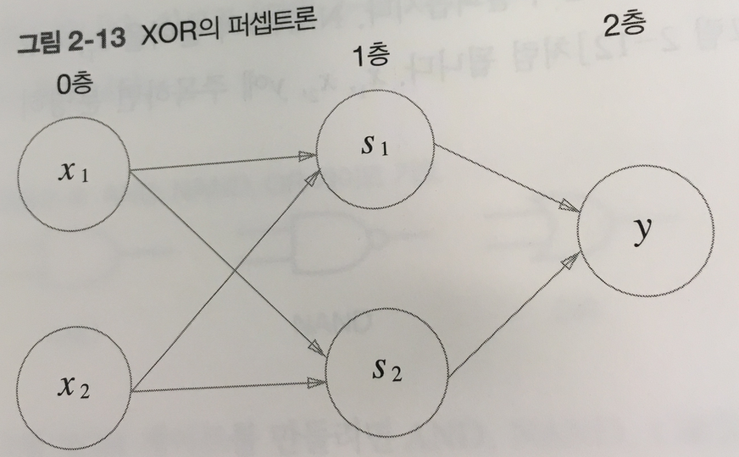
다층 퍼셉트론
단층 퍼셉트론과 다층 퍼셉트론
x1
w1
y
w2
x2
Notes:
입력층과 출력층 사이에 하나 이상의 중간층이 존재하는 구조고, 이때 중간층을 은닉층(hidden layer)라고 부릅니다.
앞에서 말한 퍼셉트론은 “단층 퍼셉트론"

Slide 9
다층 퍼셉트론
다층 퍼셉트론으로 XOR 만들기
AND, NAND, OR 게이트로 XOR 게이트 만들기
x1
?
?
x2
?

Slide 10
신경망
인공신경망은 시냅스의 결합으로 네트워크를 형성한 인공 뉴런(노드)이 학습을 통해 시냅스의 결합 세기를 변화시켜, 문제 해결 능력을 가지는 모델 전반을 가리킨다.

Slide 11
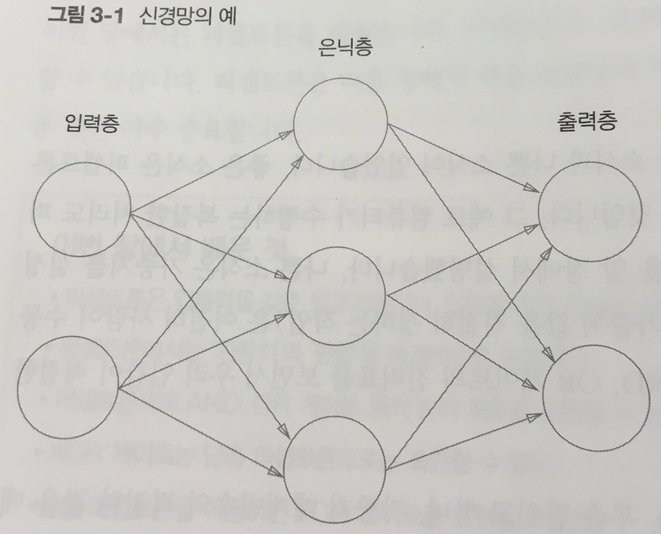
신경망의 예
입력층, 은닉층, 출력층
2층 신경망
Notes:
가중치를 갖는 층이 2개 뿐이라서 2층 신경망이라고도 하고, 모든 층수를 기준으로 해서 3층 신경망이라고 하는 곳도 있음.

Slide 12
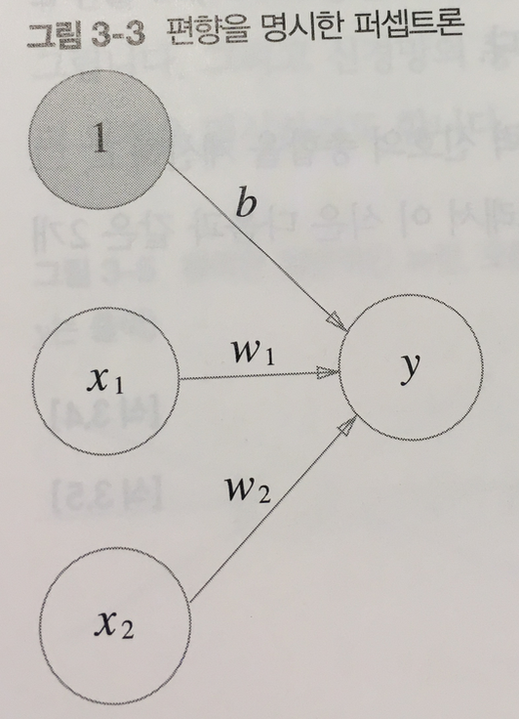
편향을 명시한 퍼셉트론
x1
w1
y
처음에 나왔던 퍼셉트론에
편향 표현
w2
x2
Notes:
잠깐 돌아가서

Slide 13
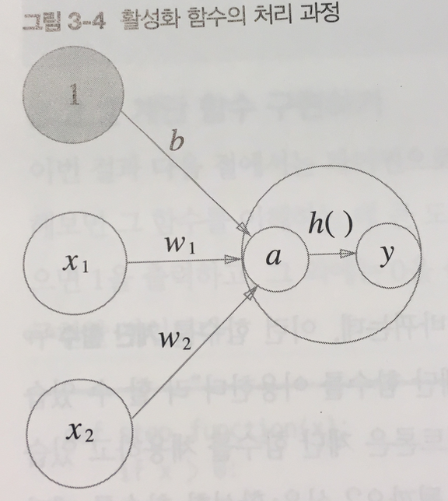

활성화 함수
Activation Function
y = h(b + w1x1 + w2x2)
식을 간단히 표현
a = b + w1x1 + w2x2
y = h(a)
2개의 식으로
h(x) =
Notes:
아까의 식을 더 간결한 형태로 표현했습니다.
여기서 함수 h는 조건을 넘으면 1을 출력하고, 아니면 0을 출력하는 기능입니다.
이 식을 2개로 나누고, 그림으로 그리면 오른쪽 그림처럼 됩니다.
여기서 h를 활성화 함수 라고 부릅니다.

Slide 14
AND 파이썬 코드
-다시 보기-
활성화 함수는 어디?
def AND(x1, x2):
x = np.array([x1, x2])
w = np.array([0.5, 0.5])
b = -0.7
tmp = np.sum(w*x) + b
if tmp <= 0:
return 0
else:
return 1

Slide 15
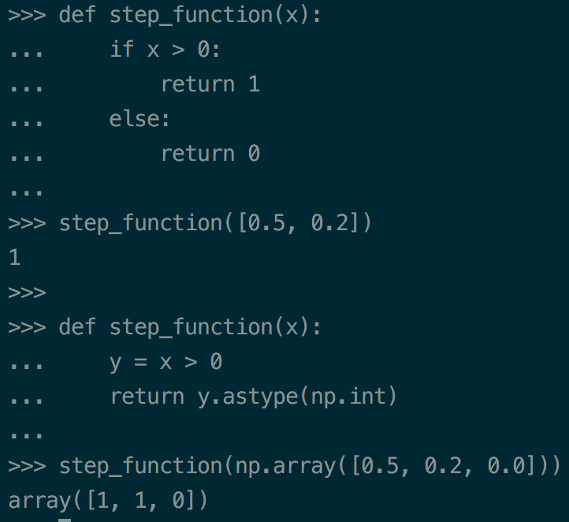
step_function
Why numpy?
Notes:
위에처럼 단순하게 구현하면 인수 x는 실수만 입력 가능 , 배열을 넣을 수 없음.

Slide 16
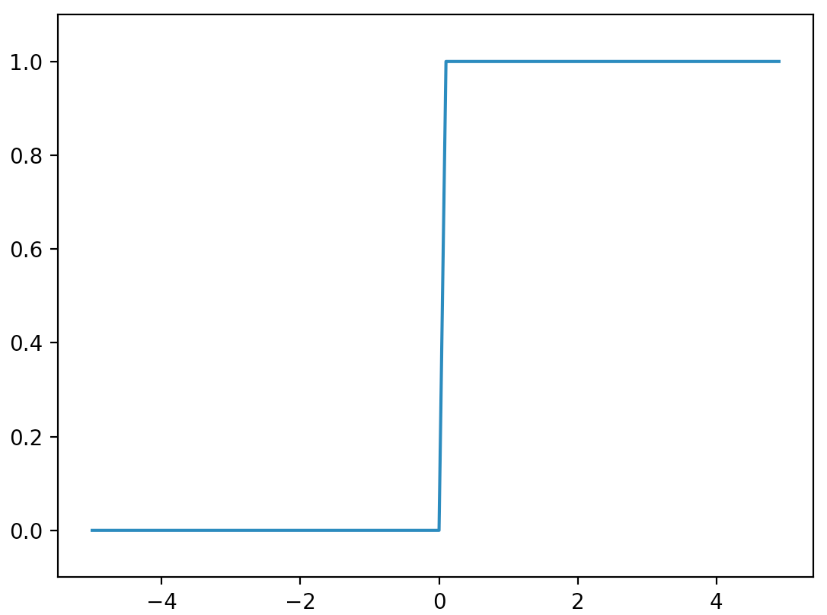
계단 함수
(Step function)
임계값을 경계로 출력이 바뀌는 함수
“퍼셉트론에서는 활성화 함수로 계단 함수를 이용한다"
Notes:
여기서 활성화 함수를 계단함수에서 다른 함수로 변경하는 것이 신경망 월드로 나가는 열쇠입니다.
책에 있는 내용 베껴서 미안. 책 참 좋음 “밑바닥부터 시작하는 딥러닝" 물고기 그림 표지

Slide 17
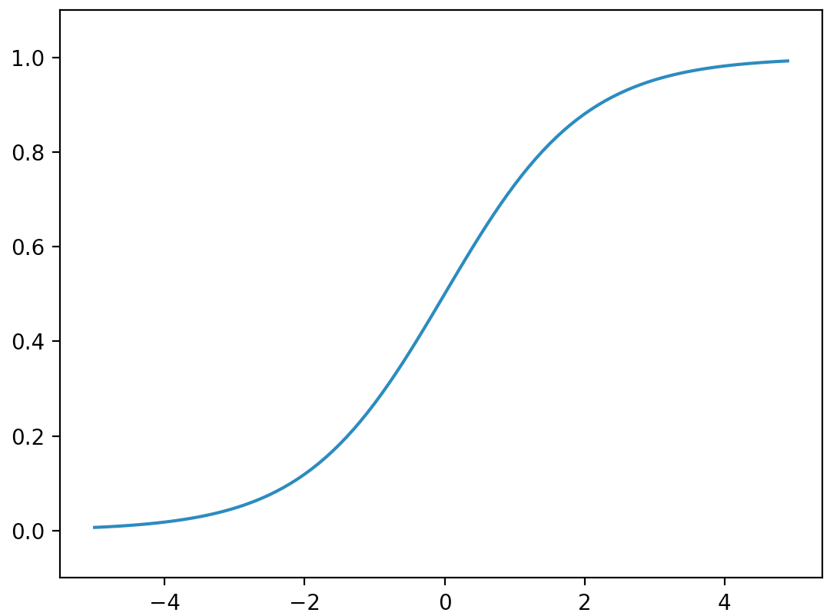
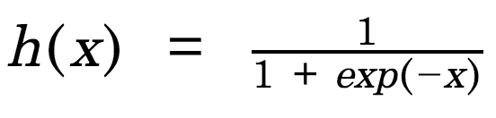

시그모이드 함수 (Sigmoid function)
신경망에서 자주 사용하는 활성화 함수 → ReLu
e는 자연상수로 2.7182 ...의 값을 갖는 실수
Notes:
Sigmoid란 건 ‘S자 모양' 이라는 뜻. 계단 함수처럼, 그 모양에서 이름을 땀.

Slide 18
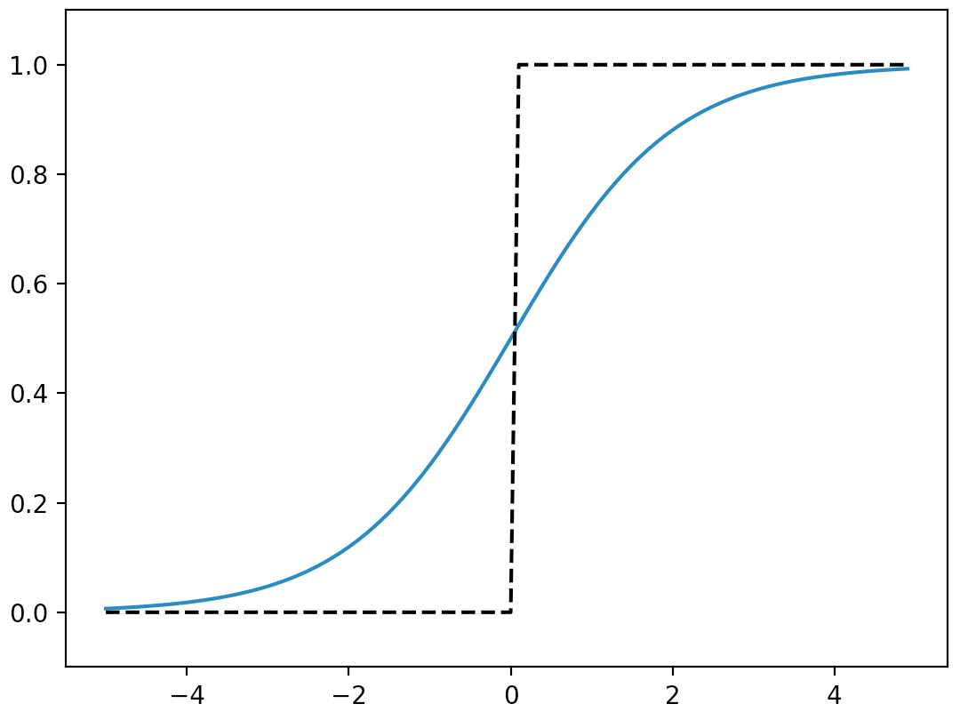
다른점
모양이 다름 ㅋㅋ
Notes:
시그모이드는 곡선, 출력이 연속적인 값(실수), 계단 함수는 출력이 0을 기준으로 갑자기 바뀜
퍼셉트론에서는 0 또는 1이 흘렀다.
신경망에서는 뉴런 사이에 연속적인 실수가 흐른다.

Slide 19
시그모이드 함수
def sigmoid(x):
return 1 / (1 + np.exp(-x))

Slide 20
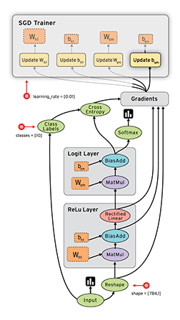
Tensorflow 잠깐 보기
텐서플로우 흐름 그래프
Input, W, b, ReLu
Notes:
앞에서 살펴본 개념들 몇개가 보인다.
개념을 더 익히다 보면, 그림을 완전히 이해할 수 있을 것!

Slide 21
끝
다음에 계속..

